Slide 1
재난안전통신망 구축 사업
UI 가이드라인
v1.1
2015-12-16

Slide 2
개정 이력
버전 | 변경일 | 변경내용 | 작성자
V1.0 | 2015-12-16 | 최초 작성 | 박정민 이사

Slide 3
목차
1. 개 요                                                          0
2. 디자인 가이드                                                          0
3. 구성요소 가이드                                                          0
4. 기타 가이드                                                          0

Slide 4

I. 개 요
디자인 전략
디자인 컨셉
벤치마킹
SAMPLE 시안
용어 정의

Slide 5
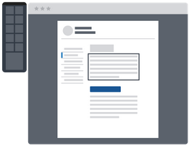
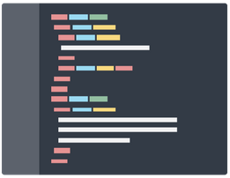
1. 시작하기
I. 개 요
UI가이드라인을 제시하여 사용법 및 예제를 통해 국민안전처 재난안전통신망 시스템에 참여하는
디자이너 / 퍼블리셔 / 개발자에게 일관되고 통일된 UI를 구현할 수 있도록 안내합니다.
IMAGE
문서를 시작하기에 앞서 … 이 문서는 국민안전처의 모바일APP 개발에 디자이너, 퍼블리셔 및 개발자가 사용하기위한 가이드라인으로써 카테고리별 가이드라인에 대한 설명과 예제를 통해 가이드를 참조하는 이용자를 지원합니다. 국민안전처 재난안전통신망 UI가이드라인에는 가이드라인 문서 및 일부 요소에 대한 샘플 PSD파일이 제공되어 응용 프로그램 및 구성 요소에 사용할 수 있습니다. 가이드라인은 크게 디자인 가이드라인과 구성요소 가이드라인으로 구성되어 있으며 다음과 같은 기준에 의해 구분하여 사용하였습니다. 디자인 가이드라인 전체적인 UI 디자인의 틀이 되는 표준에 대한 지침이며 각 APP마다 필수적으로 지켜야하는 대원칙입니다. 구성요소 가이드라인 UI에 포함되는 각 구성요소에 대한 가이드라인으로 프로젝트의 특성에 따라 일부 차용하거나 수정하여 적용할 수 있는 지침입니다.
디자이너 / 퍼블리셔 제공된 가이드라인을 통해 통일성있는 프로토타입을 설계하고 적용할 수 있습니다. 이를 통해 사용자가 APP 플랫폼에 대한 일관적인 UI를 경험하고 이용에 편의성을 높이게 됩니다.
개발자 가이드라인을 통하여 빠른 프로토타입을 적용하고 전체 APP구축에 효율적으로 적용 할 수 있습니다. 사용자에게 일관적인 APP을 제공하고 업데이트하고 실행 하는 코드를 재사용함으로써 유지보수 시간과 개발주기를 단축할 수 있습니다.

Slide 6

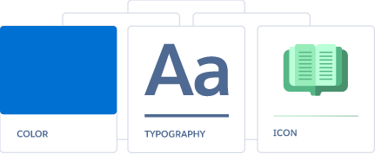
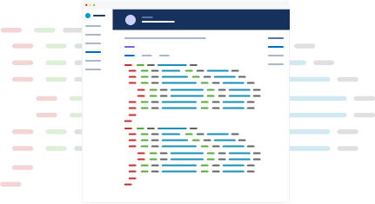
2. UI 가이드라인 목표
I. 개 요
국민안전처의 비전인 안전한 나라 행복한 국민을 지향하는
일관성있는 UI 가이드라인을 제시하여 이용자와 이해당사자에게 편의를 도모합니다.
IMAGE
적용하기 쉬운 가이드라인 다양한 사업환경과 요구사항에 유연하게 대응할 수 있도록 공통적이고 주요한 사항만을 명시하고 실제 개발 및 운영환경에 적용이 용이하도록 설명 및 샘플을 제공합니다.
신뢰도 높은 가이드라인 세계적으로 많이 참조되고 있는 Google Material Design , Salesforce Lightening System, The U.S. Web Design Standards 등 다수의 검증된 UI가이드라인을 기반으로 작성되고 수정되었습니다.
목적에 부합하는 가이드라인 재난안전통신망 구축에 필요한 모바일APP 구축이라는 목적에 부합하도록 재난상황, 비상상황 등에 원활히 운용될 수 있도록 고려하여 작성되었습니다.

Slide 7
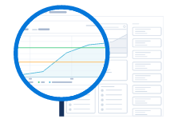
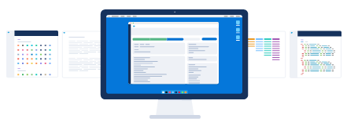

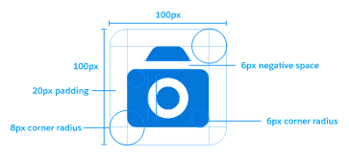
3. UI 가이드라인 원칙
I. 개 요
UI 가이드라인을 작성하고 반영함에 있어서 아래의 원칙을 기반으로 작성하였으며
이러한 일련의 원칙은 사용자에게 새로운 경험을 제공하게 됩니다.
IMAGE
직관적인 UI 모호성을 제거합니다. 보고, 이해하고, 행동하는데 확신을 가지고 이용할 수 있도록 합니다.
효율적인 UI 작업플로우를 최적화 합니다. 이용자들이 더 쉽고, 스마트하고, 빠르게 작업할 수 있도록 합니다.
일관적인 UI 친숙하게 구성합니다. 일관된 가이드라인을 제공하여 이용자가 직관을 강화할 수 있도록 돕습니다.
아름다운 UI 존중을 보여줍니다. 시간과 노력을 투자하여 응용프로그램을 이용하는 이용자에게 사려깊고 아름다운 인터페이스를 제공합니다.

Slide 8
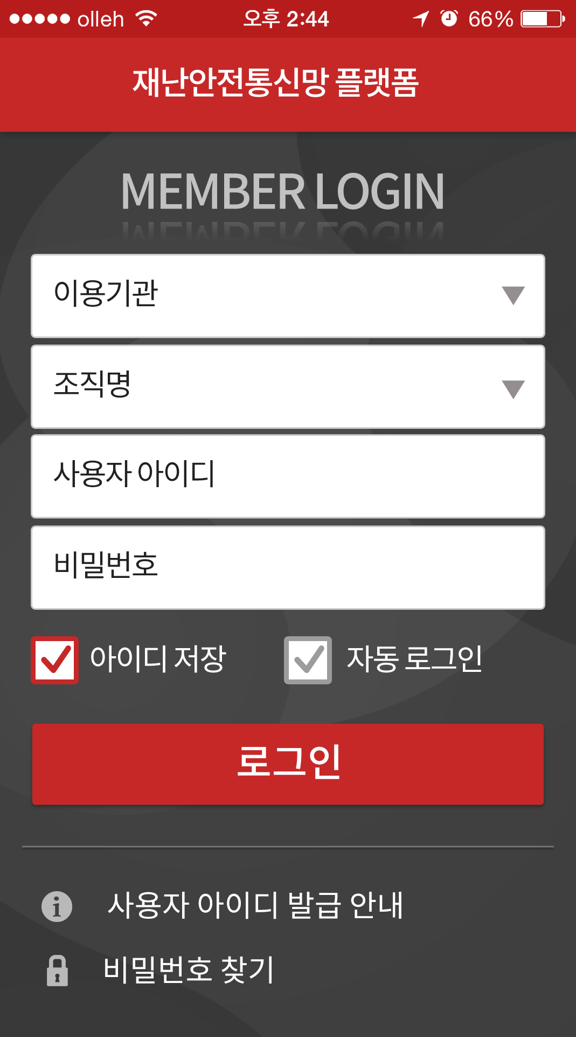

4. SAMPLE 시안
I. 개 요
CONCEPT 국민안전처 주 색상으로 사용되고 안전 및 주의를 의미하는 RED 계열을 주 색상으로 사용하여 이용자로 하여금 APP의 사용목적을 명확히 인식할 수 있도록 환기시킵니다. 또한 가독성을 높이기 위하여 RED+BLACK 계열의 색상을 조합하고 전체적인 이미지 및 폰트의 사이즈를 키워 다양한 환경에서 이용성을 높일 수 있도록 배려하였습니다.
FONT Noto Sans CJK KR (Regular), Noto Sans CJK KR (Medium)
COLOR
#C62828
#B71C1C
#008AC5
#7B7B7B
#E2E2E2
#525252
ICON RED 계열에 그라데이션 효과를 준 배경을 사용합니다. 이미지를 배경에 사용 할 수 없으며 같은 계열의 색상만 배경에 사용 할 수 있고 아이콘에 그림자 효과를 주어 앞으로 튀어나와 보이게 합니다. WHITE, RED 계열의 색상을 사용 할 수 있습니다. Noto Sans CJK KR (Regular), Noto Sans CJK KR (Medium)
PTT
녹음/녹화
영상 스트리밍
GIS

Slide 9
5. 용어 정의
I. 개 요
가이드라인을 참조하는 이용자가 문서를 활용함에 있어
용어적인 혼동을 줄이고자 다음과 같은 용어에 대한 정의를 수록합니다.
이용자 개발팀 또는 개발업체에 소속된 디자이너, 퍼블리셔, 개발자를 포함하는 UI가이드라인을 이용하여 개발사업에 참여하는 전체 구성원을 말함

Slide 10
II. 디자인 가이드
COLOR
DATE ENTRY
DISPLAYING DATA
LAYOUT
LOADING
MESSAGING
MOTION
NAVIGATION
TYPOGRAPHY

Slide 11
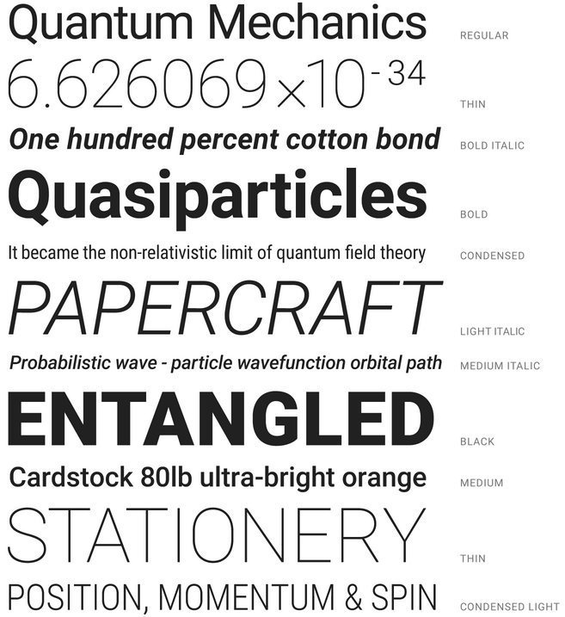
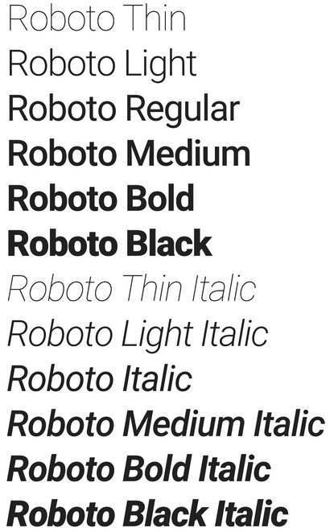
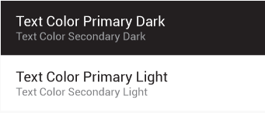
1. TYPOGRAPHY
II. 디자인 가이드
가이드
폰트 (TYPEFACE) – ROBOTO Roboto가 지원되는 플랫폼의 넓은 세트에서 작동하기 위해 광범위하게 정제되었다. 그것은 그것보다 선명도를 제공하고 낙관적하고, 약간 더 넓고 둥근이다.
FONT WEIGHT – ROBOTO Roboto가 지원되는 플랫폼의 넓은 세트에서 작동하기 위해 광범위하게 정제되었다. 그것은 그것보다 선명도를 제공하고 낙관적하고, 약간 더 넓고 둥근이다.
TEXT는 사용자가 콘텐츠를 소비하는 작업의 기본 방법이므로 시각적으로 명확하게 계층을 확립하고 가독성을 극대화하는 것이 좋습니다.
아이스크림 샌드위치 출시 후 부터 ROBOTO 폰트는 안드로이드의 표준 서체입니다.
하지만 ROBOTO가 영문 등 라틴어 계열만 아직 지원하므로 한글 사용 시에는 NOTO 폰트를 사용하기를 권장합니다. (2015년 12월 현재)
기본 타입 색상 안드로이드 UI는 textColorPrimary 와 textColorSecondary 를 기본 색 스타일로 사용합니다. 라이트 테마는 textColorPrimaryInverse와 textColorSecondaryInverse를 사용하세요.

Slide 12
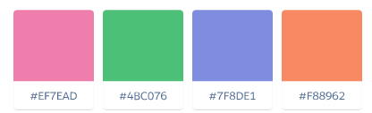
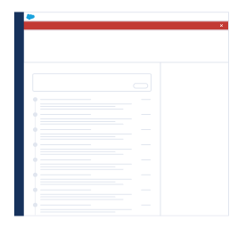
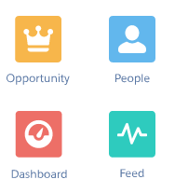
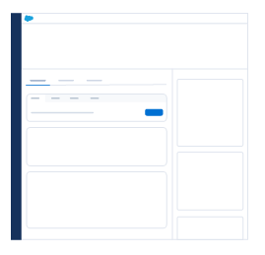
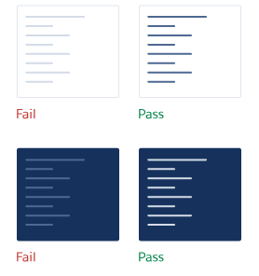
2. COLOR
II. 디자인 가이드
가이드
기본 색상 기본 색상 기본 색상 기본 색상 기본 색상 기본 색상 기본 색상 기본 색상 기본 색상
차별화되고 일관성있는 모양과 느낌을 제공하기 위해 특정 색상 팔레트를 사용합니다.
RED (열정) : 열정적이고 역동적 / 육지의 안전 상징
WHITE (국민) : 국민으로부터의 사랑 / 하늘의 안전 상징
BLUE (신뢰) : 위기 대응 시 냉철한 판단과 신뢰감 / 바다의 안전 상징
ORANGE (안전) : 창조적인 업무처리와 활력 / 신속한 대응 상징 / 인지성이 가장 높은 색상
보조 색상 기본 색상 기본 색상 기본 색상 기본 색상 기본 색상 기본 색상 기본 색상 기본 색상
<사용예>
비주얼 메시징
시각적 차별화
시각적 계층구조
접근성

Slide 13
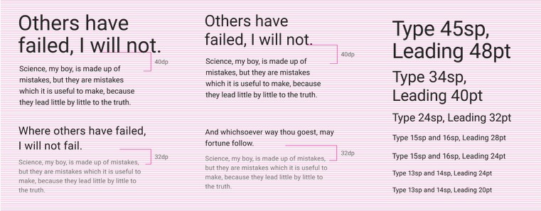
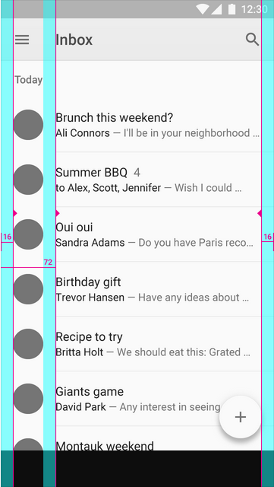
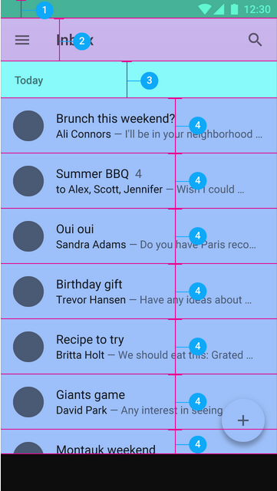
3. LAYOUT
II. 디자인 가이드
가이드
BASELINE GRIDS All components align to an 8dp square baseline grid for mobile, tablet, and desktop. Iconography in toolbars align to a 4dp square baseline grid. Type aligns to a 4dp baseline grid. See detailed information on typography.
레이아웃은 시각적 그리드, 간격 및 섹션을 정의하여 응용 프로그램에서 일관성을 지원하는 구조 템플릿입니다.
KEYLINES & MARGINS Screen edge left and right margins: 16dp Content associated with an icon or avatar left margin: 72dp Horizontal margins on mobile: 16dp.
VERTICAL SPACING Status bar: 24dp Toolbar: 56dp Subtitle: 48dp List item: 72dp

Slide 14
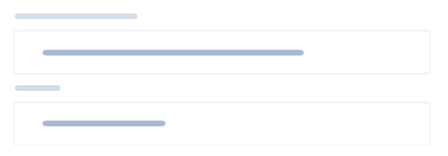
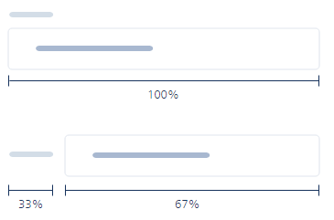
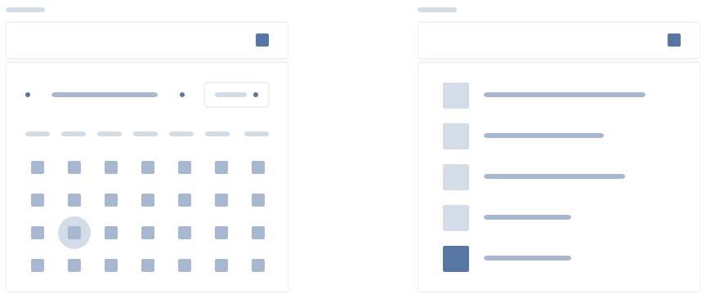
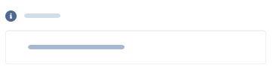
4. DATA ENTRY
II. 디자인 가이드
가이드
기본 텍스트 입력 inputs.
사이징 (SIZING) 세로형 : 입력박스 100% 가로형 : 라벨 33%, 입력박스 67% 유지
텍스트의 길이를 제한하기 위해서 일반적으로 SINGLE-LINE 입력을 사용합니다. 입력형식을 제한하기 위해서는 전화번호나 이메일 같은 입력 FORMAT을 지정하면 편리합니다.
MULTILINE 입력영역은 사용자에게 긴문장의 PLAIN-TEXT를 입력할 수 있게 합니다. 하지만 콘텐츠의 타입을 제한하기 위해서 FORMAT을 지정할 수는 없습니다.
기본적인 라벨과 텍스트박스를 사용하여 시각적인 계층구조를 만들 수 있습니다. 수직공간을 절약하기 위해서나 폭이 제한된 입력박스의 경우 가로형으로 배치할 수 있습니다.
입력 도움말 정보아이콘과 툴팁을 사용합니다.
복합 텍스트 입력 날짜 선택과 검색

Slide 15
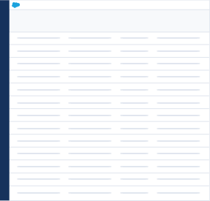
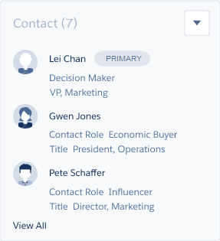
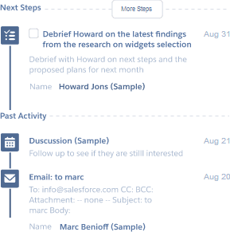
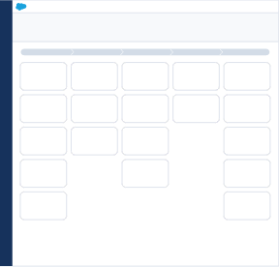
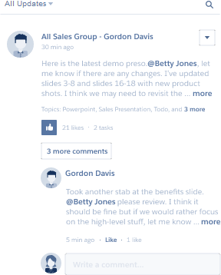
5. DISPLAYING DATA
II. 디자인 가이드
가이드
테이블 (TABLE) 열너비 수정을 허용할 경우 수평스크롤은 허용하지만 세로확장은 허용하지 않습니다.
타일 (TILE) 타일은 2개 이상의 열로 구성되며 수평넓이를 제한할 경우 주로 사용한다
Lists and feeds help users navigate data either by theme or chronology.
INTERACTIVE CARDS 사용자가 드래그앤드롭을 통해서 목록의 위치를 변경할 수 있습니다.
DISCUSSION FEEDS 메시지, 등록한 사용자, 날짜, 코맨트 개수 및 추천수를 포함할 수 있습니다.
ACTIVITY FEEDS 사용자가 수행하고 있거나 수행완료된 기록을 추적합니다.

Slide 16
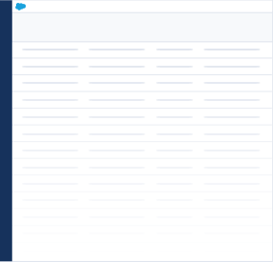
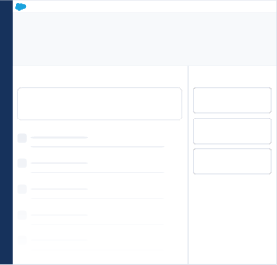
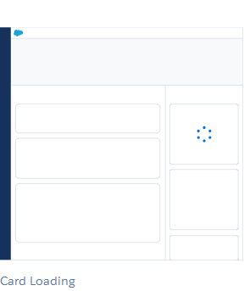
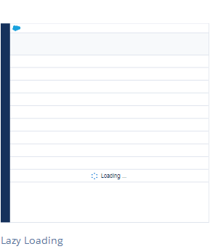
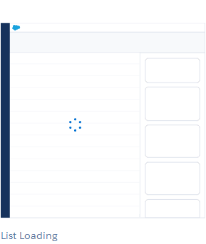
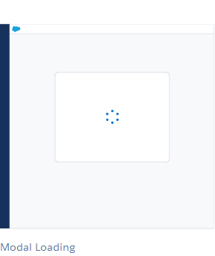
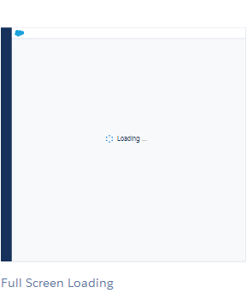
6. LOADING
II. 디자인 가이드
가이드
스텐실 (STENCIL) Stencils are placeholders that visually communicate that content is in the process of loading.
스텐실은 추상적으로, 결과의 컨텐츠 레이아웃이 어떻게 표시되는지 나타냅니다. 전체 페이지 새로 고침하지 비동기 업데이트를 스텐실을 사용합니다. 스텐실은 동시에 또는 빈 페이지에서 애니메이션 스피너 수십보다 더 시각적 경험을 제공합니다.
데이터를 검색하는 데 시간이 더 300 밀리 초보다 오래 걸리는 경우 스텐실을 사용합니다. 300ms 이하의 경우, 단지 데이터를 보여줍니다. 데이터가로드 (301) MS 걸리는 경우, 스텐실은 페이드 - 인 데이터에 신속하고 크로스 페이드를. 스텐실 및 데이터 사이의 "화이트 플래시를"필요가 없습니다.
테이블 데이터 로딩
레코드 상세 로딩
스피너 (SPINNER) Show spinners when retrieving data or performing slow computations. Spinners are animated SVGs or GIFs. They reduce the use of awkward white screens and blank containers to communicate that the system is working. Use spinners when a component on a page is making an asynchronous update without refreshing the page.

Slide 17
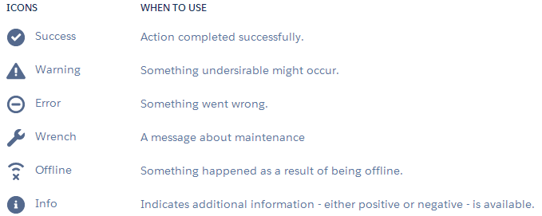

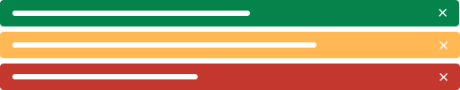
7. MESSAGING
II. 디자인 가이드
가이드
아이콘 (ICONS) Icons are used in all the various messaging patterns. Follow these guidelines when deciding which icon to use in your messages.
When the user or system takes action, various messaging patterns are used to show the result or impact.
You can show a toast at the top of a page or modal, depending on where the user lands after attempting the action. For example, if a user successfully saves edits made to a record in a modal, the modal closes, and the toast appears at the top of the page from which the edit action was triggered. However, if the edits are unsuccessful, the modal doesn’t close, and the toast appears at the top of the modal to inform the user about the errors that prevented the edits from being saved.
토스트 (TOAST MESSAGE) Icons are used in all the various messaging patterns. Follow these guidelines when deciding which icon to use in your messages.
프롬프트 (PROMPTS) A prompt is a notification that requires action from the user to proceed.

Slide 18
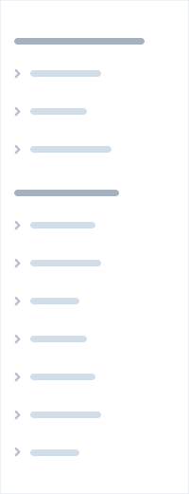
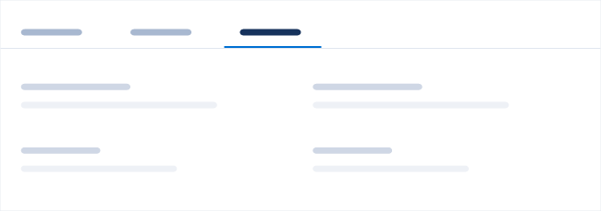
8. NAVIGATION
II. 디자인 가이드
가이드
BREADCRUMBS (브레드크럼) Breadcrumbs help users navigate back up a hierarchy of pages.
트리 (TREES) Use a tree if your app has layered navigation that can’t be represented in a simple tab set. A tree helps users navigate to pages and quickly find a nested child page without loading each page while navigating to the final destination page. Be sure to carefully study the mental models of users when deciding how to group pages in your tree.
Navigational patterns help users move between pages and situate themselves in the application.
탭 (TABS) Tabs make it easy to explore and switch between different views or functional aspects of an app or to browse categorized data sets. Users can easily switch between tabs to perform tasks without leaving the page. Assign a default tab based on the most important use case for the page. The sections that the tabs define function independently of each other, so do not use tabs to define a linear, ordered process.

Slide 19
9. DATA FORMATS
III. 구성요소 가이드
가이드
날짜 & 시간 년, 월, 일, 시간 까지 표기가 가능하며, 공간이 제한된 경우 약어가 사용 가능합니다.
-
요소 | 설명 | 구현 예
시각 | 현재 일 이내, 기간없이, 대문자 AM 또는 PM을 사용하여 시간을 표시합니다. 당신이 24 시간 시계를 사용하는 경우, 오전 / 오후없이 시간을 표시합니다. 대부분의 영어 이외의 언어는 소문자 오전과 오후를 사용합니다. | 오후 2시 14시
년, 월, 일 | 현재 연도 내에서, 올해없이 날짜를 표시합니다. 그렇지 않으면, 날짜와 연도를 표시합니다. | 1월 14일 2012년 1월 14일
대략적인 시간 | 대략적인 시간은 가장 크고 가장 최근의 날짜 또는 시간 단위까지 반올림합니다. | 5 분 1 일 전
절대 시간 | 대략적인 시간이 적절하지 않을 때, 특정 날짜 및 / 또는 시간을 표시. | 오늘 오전 10시
날짜, 시간 약어 | 공간이 제한된 경우, 월과 일에 대한 약어를 사용합니다. | 2015/03/02 14:10
데이터 편집 문자 사이를 구분 할 시 “,”을 추가 할 수 있습니다. 이 간격은 서체와 플랫폼에서 제공하는 서식 간격으로 유지 합니다.
데이터 줄임 직접 표시된 마지막 문자 다음에 “…”을 입력 합니다.
"Visa", space, space, bullet, thin space, bullet, thin space, bullet, thin space, "1234"
PayPal krestovozdvizhensky@goog...

Slide 20
III. 구성요소 가이드
13. LOOKUPS
14. MEDIA OBJECTS
15. MENUS
16. MODALS
17. NOTIFICATIONS
18. PAGE HEADERS
19. PILLS
20. POPOVERS
21. LONGFORM INPUT
22. SPINNERS
23. TABS
24. TILES
TIMELINE
BADGE
BUTTONS
CARD
CHIPS
DATA TABLES
DATE PICKERS
FEEDS
FORMS
GRID SYSTEM
ICONS
IMAGES
25. TREES
26. FLOATS
27. LISTS
28. SCROLLABLE
29. SIZING
30. SPACING
31. TEXT
32. THEMES
33. TRUNCATON
34. VISIBILITY

Slide 21
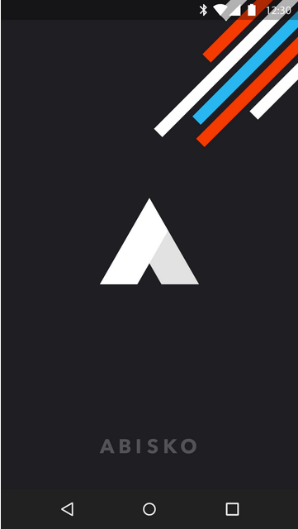
1. LAUNCH SCREEN
III. 구성요소 가이드
가이드
LAUNCH SCREEN 예시 타임라인은 각 사용자의 미래, 현재, 과거 액티비티를 보여 줍니다.
The launch screen is a user’s first experience of your application.
Because launching your app while displaying a blank canvas increases its perceived loading time, consider using a placeholder UI or a branded launch screen.
A placeholder UI is the most seamless launch transition – appropriate for both app launches and in-app activity transitions.
Branded launch screens provide momentary brand exposure, freeing the UI to focus on content.

Slide 22
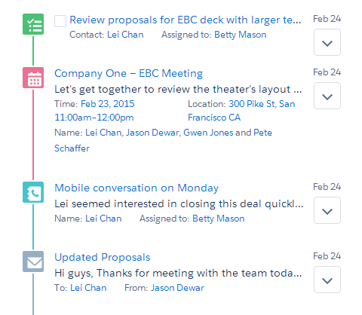
2. TIMELINE
III. 구성요소 가이드
가이드
타임 라인 타임라인은 각 사용자의 미래, 현재, 과거 액티비티를 보여 줍니다.
It can consume the full width of the main page area or be placed in the smaller right sidebar.
주 사용 언어 명시
폰트, 버튼, 메뉴 등 요소들을 적정한 크기로 유지

Slide 23
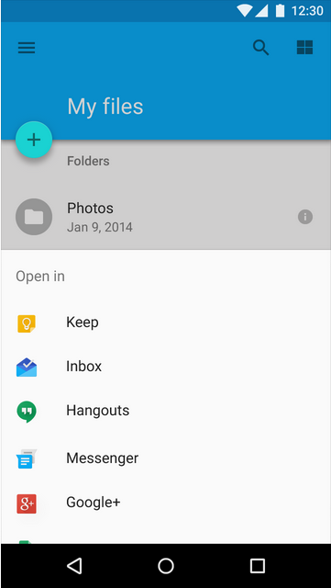
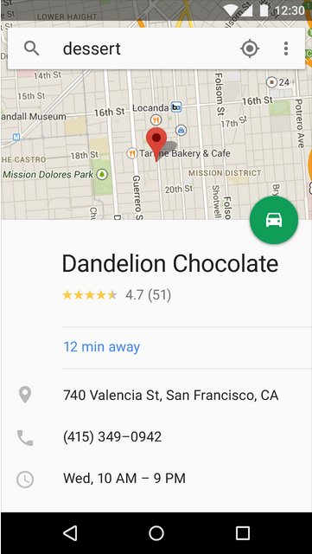
3. BOTTOM SHEET
III. 구성요소 가이드
가이드
MODAL BOTTOM SHEET APP 콘텐츠 위에 올려져 있습니다. 슬라이드형태로 상하로 이동합니다.
PERSISTENT BOTTOM SHEET APP자체의 레이아웃의 일부입니다.
아래에서 위로 올라오는 BOTTOM SHEET는 이전 버전에서는 팝업 형태로 좌우가 비어있는 형태였지만, 현재는 좌우를 가득 채우는 형태로 변경되었습니다.
Elevation distinguishes modal from persistent bottom sheets. Modal bottom sheets rest at a higher elevation than the app’s content; whereas persistent bottom sheets rest at the same elevation as the app and integrate with its content.
On larger screens, where space is less constrained, using alternative surfaces and components such as simple dialogs and menus may be more appropriate than bottom sheets.

Slide 24
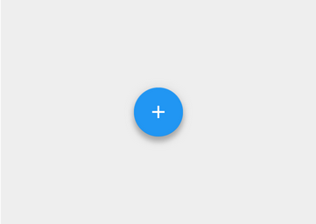
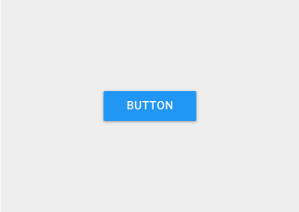
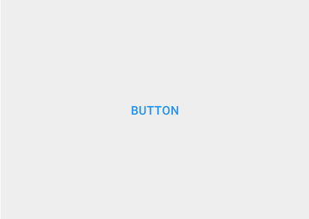
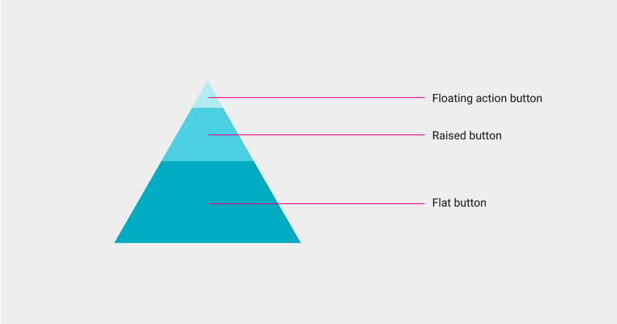
4. BUTTONS 1/3
III. 구성요소 가이드
가이드
FLOATING ACTION BUTTON 둥근 원형의 RAISED BUTTON 입니다. 눌렀을 때 INK REACTION 효과가 납니다.
RAISED BUTTON 전형적인 직사각형의 RAISED BUTTON 입니다. 눌렀을 때 INK REACTION 효과가 납니다.
FLAT BUTTON 눌렀을 때 INK REACTION 효과가 나타납니다. 과도하게 레이어가 겹쳐지는 것을 방지하기 위해 사용합니다.
FLOATING ACTION BUTTON : 아이콘이 들어갈 수 있는 동그란 버튼으로 누를 때 LIFT와 INK REACTION의 효과를 냅니다.
(특별한 케이스에 사용하는 버튼으로 누르는 순간 이 버튼을 중심으로 무언가 펼쳐지게 효과를 냅니다.)
RAISED BUTTON : 텍스트가 들어갈 수 있는 RAISED BUTTON도 똑같이 누를 때 LIFT와 INK REACTION의 효과를 냅니다.
2dp의 기본 높이를 가집니다.
(중요한 역할을 할 때 사용하는 버튼입니다.)
FLAT BUTTON : 텍스트만 있는 FLAT BUTTON은 LIFT하지는 않지만 INK REACTION의 효과를 냅니다.
(가벼운 '더 보기' 등의 느낌을 표현할 때 사용하는 버튼입니다.)
버튼 스타일 선택 버튼 스타일은 버튼의 우위 정도, 콘텐츠의 개수, 스크린 레이아웃에 의해 결정됩니다.

Slide 25
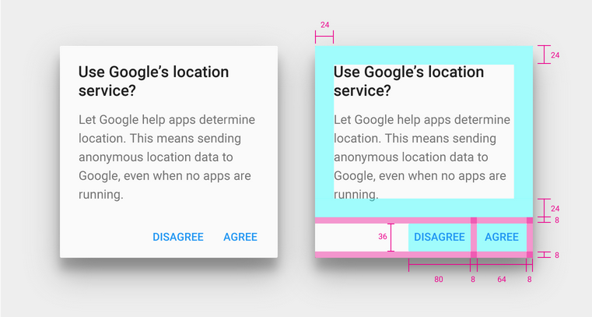
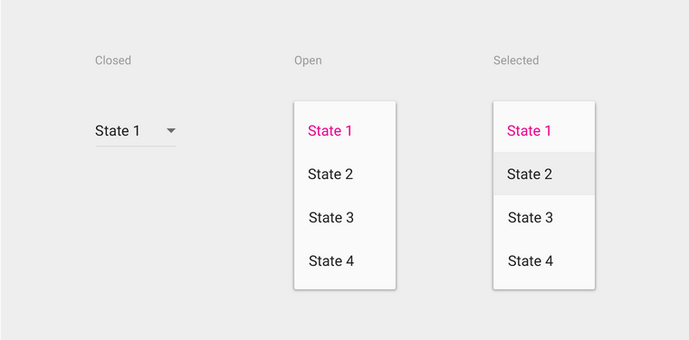


5. BUTTONS 2/3
III. 구성요소 가이드
대화상자에서 FLAT BUTTON 대화 텍스트 패딩 : 24dp 대화 버튼 컨테이너 높이 : 52dp 대화 버튼 : 컨테이너의 가장자리에서 8dp 패딩, 컨테이너의 오른쪽으로 정렬
DROPDOWN BUTTON DROPDOWN BUTTON은 여러 항목 중에서 선택해야할 경우에 사용합니다. CLOSED 상태에서는 현재의 선택 상태와 아래 방향 화살표가 나타납니다.
TOGGLE BUTTON – 단독 선택 한 번에 선택할 수 있는 항목은 하나이며 왼쪽, 오른쪽, 중앙, 전체 정렬을 제공합니다. 하나의 옵션을 선택하면 자동적으로 다른 선택이 해제됩니다.
TOGGLE BUTTON – 복수 선택 논리적으로 그룹화 된 옵션으로 굵게, 기울임 꼴, 밑줄 등에서 여러 옵션을 선택할 수 있습니다.

Slide 26
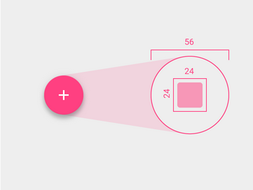


6. BUTTONS 3/3 (FLOATING ACTION BUTTON)
III. 구성요소 가이드
SIZE - FLOATING ACTION BUTTON & MINI FLOATING ACTION BUTTON FLOATING ACTION BUTTON은 모바일환경에서 최소 16dp이상, 태블릿이나 데스크톱 환경에서는 24dp이상 가장자리에서 떨어져야 합니다.
FLOATING ACTION BUTTON – 사용 환경 모든 화면에서 FLOATING ACTION BUTTON을 사용할 필요는 없습니다. APP의 핵심 액션에만 사용합니다.

Slide 27



7. CARDS
III. 구성요소 가이드
USAGE 내용을 표시 할 때 카드 레이아웃을 사용하며, 둥근 모서리를 사용 하여야 합니다. 테두리 : 2dp Round 그림자 : 5px 50% #000000
Action area 카드 내에는 아이콘, 텍스트 등을 이용한 내용이 출력되며, 일반적인 UI 컨트롤은 카드의 바닥 배치한다.

Slide 28


8-1. DATA TABLES - STRUCTURE
III. 구성요소 가이드
STRUCTURE 가장 간단한 형태로, 데이터 테이블 데이터에 대한 열 이름, 행의 맨 위 행이 포함되어 있습니다. 사용자가 선택 또는 데이터를 조작 할 필요가 있는 경우에는, 각 행의 체크 박스를 동반합니다. Column headers - 12sp Roboto Medium - 54% black - border-bottom : 3dp Table content - 13sp Roboto Regular - 87% black - border-bottom : 3dp Text alignment - 숫자열 오른쪽 정렬 텍스트 열 왼쪽 정렬 Hover background - Grey 200 (#EEEEEE) Selected row background Grey 100 (#F5F5F5) Sorted column name - 12sp Roboto Medium - 87% black Sort icon - 16dp container - 87% black

Slide 29


8-2. DATA TABLES - SPECS
III. 구성요소 가이드
VERTICAL SPACING 1. Table title : 64dp 2. Table header : 56dp 3. Data row : 48dp
VERTICAL SPACING 1. Table title : 64dp 2. Table header : 56dp 3. Data row : 48dp

Slide 30



9. MODAL WINDOWS
III. 구성요소 가이드
CONTENT GUIDELINES 타이틀 : 14sp Roboto Medium, #000000 콘텐츠 : 14sp Roboto Medium, #000000 콘텐츠 여백 : 24dp 제목과 본문 사이의 여백 : 20dp 콘텐츠 영역 하단 여백 : 24dp 버튼 영역 높이 : 52dp 버튼 영역 너비 : 8dp
BUTTON 버튼 : 14sp Roboto Medium, #000000 버튼 높이 : 36dp 최소 버튼 폭 : 64dp 내부 버튼 패딩 : 8dp 버튼 사이의 패딩 : 8dp
KEYLINES 좌우 여백 : 24dp 아이콘 너비 : 80dp

Slide 31








10. LISTS
III. 구성요소 가이드
SINGLE-LINE LIST Font: Roboto Regular 16sp Height: 48dp Left and right padding from screen edge: 16dp Top padding: 8dp
SINGLE-LINE ITEM WITH AVATAR SPECS Font: Roboto Regular 16sp Height: 56dp Left avatar padding: 16dp Text padding, left: 72dp Top padding: 8dp
TWO-LINE LIST SPECS Font: Roboto Regular 16sp Height: 72dp Left and right padding from screen edge: 16dp Top padding: 8dp
SINGLE-LINE ITEM WITH AVATAR SPECS Font: Roboto Regular 16sp Height: 56dp Left avatar padding: 16dp Text padding, left: 72dp Top padding: 8dp

Slide 32




11. LISTS: CONTROLS
III. 구성요소 가이드
CHECKBOX Font: Roboto Regular 16sp Height: 48dp Left and right padding from screen edge: 16dp Top padding: 8dp
SWITCH Font: Roboto Regular 16sp Height: 56dp Left avatar padding: 16dp
REORDER Font: Roboto Regular 16sp Height: 48dp Left and right padding from screen edge: 16dp Top padding: 8dp
EXPAND/COLLAPSE Font: Roboto Regular 16sp Height: 56dp Left avatar padding: 16dp

Slide 33


12. MENUS
III. 구성요소 가이드
GUIDELINES Font: Roboto Regular 16sp Menu item height: 48dp Menu item text left padding: 16dp Menu item text bottom padding: 20dp

Slide 34



13. SELECTION CONTROLS
III. 구성요소 가이드
CHECKBOX On: Swatch 500, Opacity 100% Off: #000000, Opacity 54% Disabled: #000000, Opacity 26%
RADIO BUTTON On: Swatch 500, Opacity 100% Off: #000000, Opacity 54% Disabled: #000000, Opacity 26%
SWITCH Thumb On: Swatch 500, Opacity 100% Track On: Swatch 500, Opacity 50% Thumb Off: Grey 50, #FAFAFA, Opacity 100% Track Off: #000000, Opacity 26% Thumb Disabled: Grey 400, #BDBDBD, Opacity 100% Track Disabled: #000000, Opacity 12%

Slide 35






14. SUBHEADERS
III. 구성요소 가이드
LIST SUBHEADERS Padding: 16dp Subheader tile height: 48dp
GRID SUBHEADERS Tile height: 48dp Subheader font: Roboto Medium 14sp Subheader is aligned 16dp from the left edge
MENU SUBHEADERS Tile height: 48dp Subheader font: Roboto Medium 14sp Subheader is aligned 16dp from the left edge Subheader padding from left edge: 16dp Tile height: 48dp

Slide 36




15. STEPPERS
III. 구성요소 가이드
TYPES OF STEPS 활성화 - 24dp x 24dp - 12sp Roboto Regular - Inherits primary color - Default color is Google Blue 500 비활성화 - 24dp x 24dp - 12sp Roboto Regular - 100% white - Grey 500 color value
VERTICAL STEPPERS 활성화 - 24dp x 24dp - 12sp Roboto Regular - Inherits primary color - Default color is Google Blue 500 비활성화 - 24dp x 24dp - 12sp Roboto Regular - 100% white - Grey 500 color value
MOBILE STEPS 활성화 - 24dp x 24dp - 12sp Roboto Regular - Inherits primary color - Default color is Google Blue 500 비활성화 - 24dp x 24dp - 12sp Roboto Regular - 100% white - Grey 500 color value

Slide 37




16. TABS
III. 구성요소 가이드
FIXED TABS 비활성화 Font : Roboto Regular 16sp Color : #ffffff Text-align : center Width : 160dp ~ 264dp Height : 48dp Padding : auto, 26dp, 20dp, 26dp (top, right, bottom, left) 활성화 Border-Bottom: 2dp solid #ffffff Color : #ffffff
TABS WITH ICONS AND TEXT 비활성화 Font : Roboto Regular 16sp Color : #ffffff Text-align : center Width : 160dp ~ 264dp Height : 72dp Padding : auto, 26dp, 20dp, 26dp (top, right, bottom, left) Icon : 24dp * 24dp, #ffffff 활성화 Border-Bottom: 2dp solid #ffffff Color : #ffffff Icon : 24dp * 24dp, #ffffff

Slide 38






17. TEXT FIELDS
III. 구성요소 가이드
TITLE TEXT FIELD Label height: 72dp Padding above label text: 16dp Padding between label and input text: 8dp Padding below input text (including divider): 16dp Padding below text divider: 8dp
SINGLE-LINE TEXT FIELD Height: 48dp Padding above and below text: 16dp Padding below divider: 8dp
MULTI-LINE INPUT TEXT Padding above and below label: 16dp

Slide 39





18. FEEDS
III. 구성요소 가이드
가이드
COMMENT - OVERFLOW COMMENT에 대한 댓글이 3개 이상일 경우 숨겨진 댓글의 수를 표시하는 버튼으로 대체합니다.
COMMENT - IMGAE 게시글에 이미지가 포함되어있을 경우 이미지의 일부를 표시합니다.
FEEDS는 비슷한 유형의 요소를 반복적인 목록으로 구성한 것을 말합니다. FEEDS에는 토론이나 TIMELINE 등이 포함될 수 있습니다.
COMMENT – WITH REPLIES COMMENT에 댓글이 있을 경우 COMMENT 내용 아래에 표시 합니다.
COMMENT – ATTACHMENTS 게시글에 첨부파일이 포함되어 있을 경우 파일명과 아이콘을 표시합니다.
COMMENT – MINIMAL 게시글이 축소되었을 경우 확장할 수 있는 버튼을 함께 표시하여 게시글이 축소되어 숨겨져 있음을 알려줍니다.

Slide 40



19. ERRORS
III. 구성요소 가이드
가이드
사용자 입력 에러 사용자 도움말은 검출되는 즉시 입력 된 오류를 수정. 양식을 제출​​하기 전에 오류가 감지, 양식 제출 후 발견하는 경우, 명확하게 오류 해결 방법을 설명. 사용자가 문자 제한에 도달 할 때까지 카운터를 표시하지 않으며, 문자 제한에 도달 시 오류를 표기.
Errors occur when an app fails to complete what is expected, such as: - The app does not understand user input - The system or app fails - A user intends to run incompatible operations concurrently
Minimize errors by designing apps that make it easy for users to input information flexibly. Apps should accept common data formats that use affordances to improve user understanding.
How to address errors: - Clearly communicate what is happening - Describe how a user can resolve it - Preserve as much user-entered input as possible
일반 응용 프로그램 오류 오류가 발생하면 오류 메시지가 나타날 때까지 응용 프로그램은 로드 표시기를 표시해야 합니다. 사용할 수 없는 기능은 UI에서 비활성화로 표시 합니다.

Slide 41



20. NAVIGATION DRAWER 1/2
III. 구성요소 가이드
가이드
Typography 1. 이름 : Roboto 중간, 14sp, #FFFFFF 2. 이메일 주소 : Roboto 일반, 14sp, #FFFFFF 3. 목록 항목 : Roboto 중간, 14sp, 87% # 000000 4. 서브 헤더 : Roboto 중간, 14sp, 54% # 000000. 16dp의 keyline에 맞춤
Keylines and margins 아이콘은 화면 왼쪽에 배치하며, 좌,우 16dp 여백 유지 아이콘 값 : 54% # 000000 아이콘 또는 아바타 왼쪽 여백과 관련된 내용 : 72dp 사이드 탐색 폭 : 우측에서 56dp를 제외한 영역
Vertical spacing 1. 상태 표시 줄 : 24dp 2. 자막 : 56dp 3. 콘텐츠 영역 사이의 공간 : 8dp 4. 자막 및 목록 항목 : 48dp
The navigation drawer slides in from the left. It is a common pattern found in Google apps and follows the keylines and metrics for lists.

Slide 42



21. NAVIGATION DRAWER 2/2
III. 구성요소 가이드
가이드
Elevation NAV 서랍 16dp의 휴식 높이에, 상태 막대 뒤에 포함한 화면의 전체 높이에 걸쳐있다. 서랍 뒤에 모든 것이 여전히 볼 수 있지만, 스크림에 의해 어두워입니다.
Selection state 목록의 항목을 선택하면 해당 항목이 변경 색상 선택을 표시하는 응용 프로그램의 기본 색상 (또는 # 000000 100 %)과 일치한다. 또한, 터치 리플은 목록 항목의 행을 하이라이트. 터치 리플 / 하이라이트의 색을 기본 색으로 충분히 대비하지 않으면, 기본 색상의 어두운 색조를 사용합니다.
Scrolling 아래와 동일한 방식으로 메뉴 스크롤 뷰 스크롤.
The navigation drawer slides in from the left. It is a common pattern found in Google apps and follows the keylines and metrics for lists.

Slide 43



22. NOTIFICATIONS
III. 구성요소 가이드
가이드
Prioritize social interactions 모든 알림은 다음과 같은 요소를 포함해야합니다. - 원래 응용 프로그램의 아이콘 - 제목 및 보조 텍스트 - 타임 스탬프 동일한 타입의 복수의 통지를 사용할 수있는 경우, 하나의 요약 통지로 결합. 특정 종류의 많은 알림 보류하는 방법을 요약을 보여줍니다.
layout 1. 응용 프로그램 아이콘 : Roboto 중간, 14sp, #FFFFFF 2. 타이틀 : Roboto 중간, 14sp, #FFFFFF 3. 추가 텍스트 : Roboto 중간, 14sp, #FFFFFF 4. 시간&날짜 : Roboto 중간, 14sp, #FFFFFF 왼쪽 및 오른쪽 여백 : 8dp 제목 상단 여백 : 16dp의 제목 하단 여백 : 8dp 아이콘 상단과 하단 여백 : 12dp 아이콘 영역 폭 : 72dp
Notifications inform your app’s users about relevant and timely events in your app. You can create notifications to draw attention to messages from friends, alert a commuter to traffic slowdowns, show the progress of a new app being installed, and more.
Notifications should be synced to all of a user’s devices.
1
2
4
3

Slide 44



23. SEARCH
III. 구성요소 가이드
가이드
기본 검색 검색 텍스트 필드가 포커스를받을 준비가 삽입 된 검색 상자 내부에 표시됩니다. 사용자는 음성 검색을 시작 마이크 아이콘을 터치 할 수 있습니다. 때 초점, 검색 필드는 역사적 검색 제안을 보여 확장합니다. 필요한 경우, 화면 키보드도 나타납니다.
자동완성 자동완성 키워드 : 8dp
검색 결과 검색결과 항목 여백 : 8dp
응용 프로그램은 많은 양의 정보를 지원하는 경우, 사용자는 신속하게 검색하여 내용을 찾을 수 있어야한다.
기본 항목 - 검색 텍스트 필드 열기 - 입력 및 조회를 제출 - 검색 결과의 세트를 디스플레이
확장 항목 - 음성 검색 - 최근 검색어 - 검색어 자동 완성

Slide 45
24. ICON
III. 구성요소 가이드
가이드
기본 검색 검색 텍스트 필드가 포커스를받을 준비가 삽입 된 검색 상자 내부에 표시됩니다. 사용자는 음성 검색을 시작 마이크 아이콘을 터치 할 수 있습니다. 때 초점, 검색 필드는 역사적 검색 제안을 보여 확장합니다. 필요한 경우, 화면 키보드도 나타납니다.
자동완성 자동완성 키워드 : 8dp
검색 결과 검색결과 항목 여백 : 8dp
응용 프로그램은 많은 양의 정보를 지원하는 경우, 사용자는 신속하게 검색하여 내용을 찾을 수 있어야한다.
기본 항목 - 검색 텍스트 필드 열기 - 입력 및 조회를 제출 - 검색 결과의 세트를 디스플레이
확장 항목 - 음성 검색 - 최근 검색어 - 검색어 자동 완성
내용 수정 필요

